Slide 1
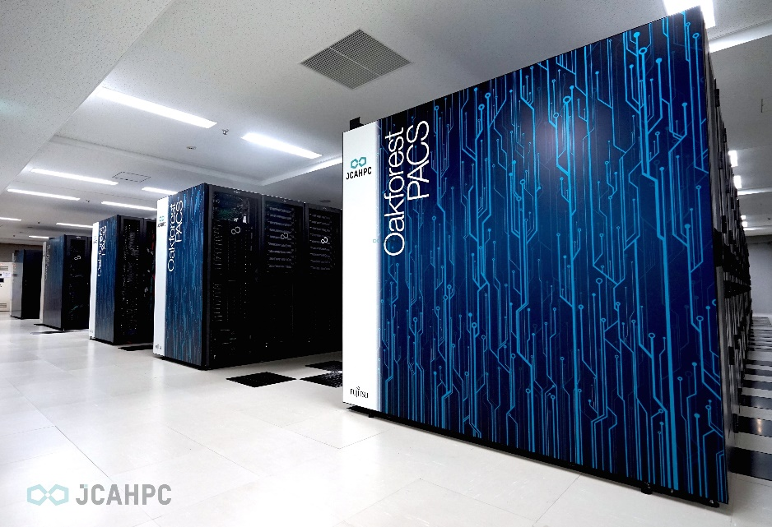
Multidisciplinary Cooperative Research Program
筑波大学計算科学研究センター 学際共同利用プログラム
Oakforest-PACS System
Total peak performance |  |  | 25 PFLOPS
Total number of compute nodes |  |  | 8,208
Compute node | Product |  | Fujitsu PRIMERGY CX600 M1 (2U) + CX1640 M1 x 8 node
 | Processor |  | Intel© Xeon Phi TM 7250 (Code name: Knights Landing), 68 cores, 1.4 GHz
 | Memory | High BW | 16 GB, 490 GB/sec (MCDRAM, effective rate)
 |  | Low BW | 96 GB, 115.2 GB/sec (peak rate)
Interconnect | Product |  | Intel © Omni-Path Architecture
 | Link speed |  | 100 Gbps
 | Topology |  | Fat-tree with (completely) full-bisection bandwidth
Parallel File System | Type | Lustre File System
 | Total Capacity | 26.2 PB
 | Product | DataDirect Networks SFA14KE
 | Aggregate BW | 500 GB/sec
File Cache System | Type | Burst Buffer, Infinite Memory Engine (by DDN)
 | Total capacity | 940 TB (NVMe SSD, including parity data by erasure coding)
 | Product | DataDirect Networks IME14K
 | Aggregate BW | 1,560 GB/sec
Power consumption |  | 4.2 MW (including cooling)
# of racks |  | 102
共同利用･共同研究拠点
｢先端学際計算科学共同研究拠点｣（文部科学省）
Advanced Interdisciplinary Computational Science Collaboration Initiative (the MEXT of Japan)
*Oakforest-PACSは、筑波大学計算科学研究センターと東京大学情報基盤センターが設置した最先端共同HPC基盤施設（ JCAHPC）によって運用されています。
*Oakforest-PACS is operated by JCAHPC : Joint Center for Advanced High Performance Computing
Notes:
大学ロゴ、CCSロゴ、JCAHPCロゴ、スパコン写真について、学際共同利用プログラムの謝辞の目的以外では使用しないでください。
ロゴデータ、スパコン写真等が必要な場合は、計算科学研究センター広報・戦略室（pr [at] ccs.tsukuba.ac.jp）までお問い合わせください。

